Slide 1
Trail Version
Trail Version
Trail Version
Trail Version
Trail Version
Trail Version
Trail Version
Trail Version
Trail Version
Trail Version
Trail Version
Trail Version
Trail Version

Slide 2
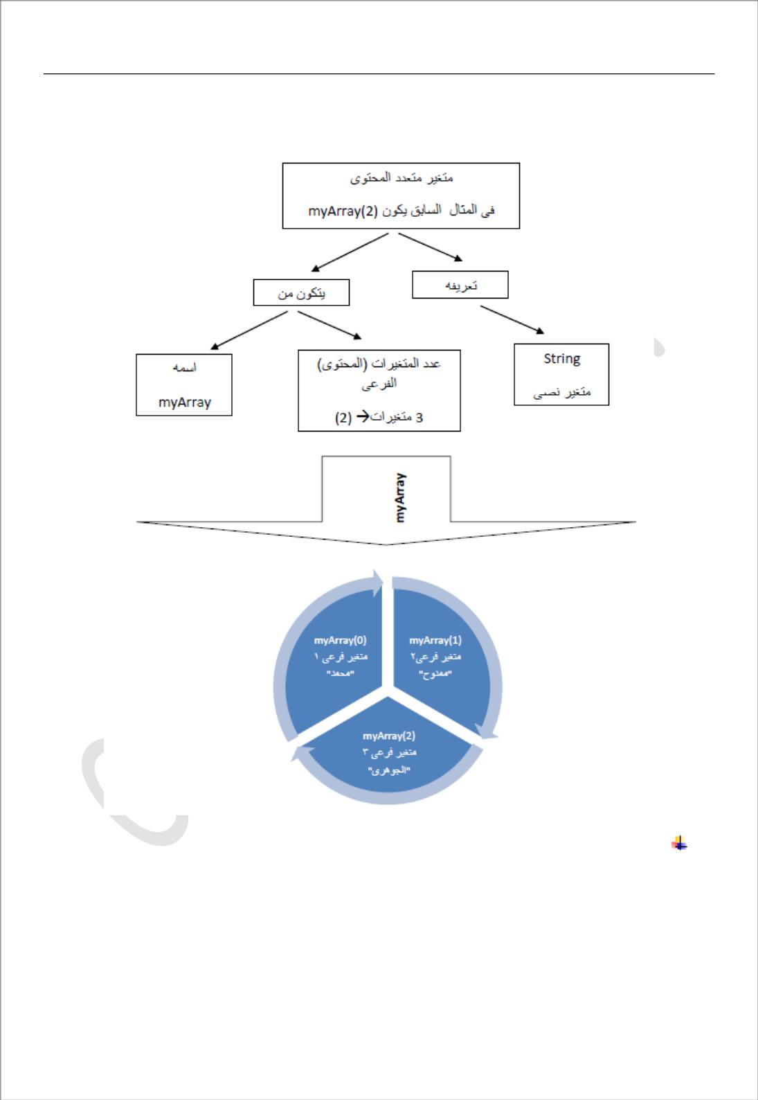
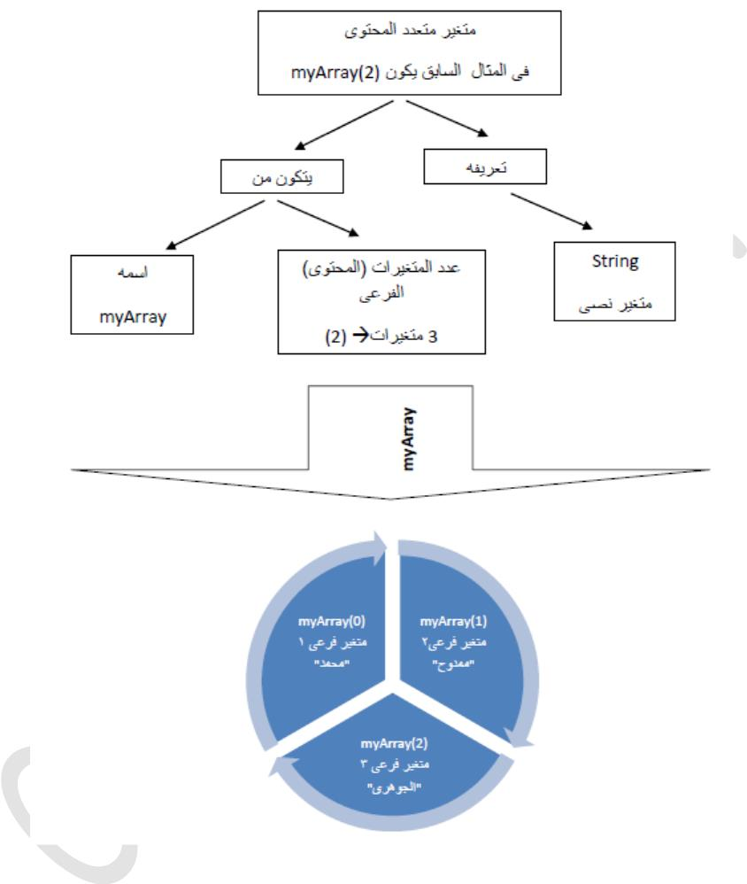
Assistant Lecturer
Visual Basic
university of Diyala /College of Engineering
Omar A. Imran
Department of Chemical
Second Class
2018 – 2019
:ꢃلꢄالت ꢂالشك انظر:حتوىꢀال تعددꢀ تغيرꢀꢁل أكثر لفهم
Trail Version
Trail Version
Trail Version
Trail Version
Trail Version
Trail Version
Trail Version
Trail Version
Trail Version
Trail Version
Trail Version
Trail Version
Trail Version
ꢊتغيراꢀꢁل ꢃꢁالفع العدد ꢋإن ꢆإل 3 برقم يةꢇالفر ꢊتغيراꢀال ددꢇ ꢄحددن ꢄأنن ꢉꢀ مꢈالر ꢆꢁꢇ حظꢅن
1الرقم ꢉꢀ يبدأ العد ꢉꢌ 4 ꢉꢄك يةꢇالفر
52

Slide 3
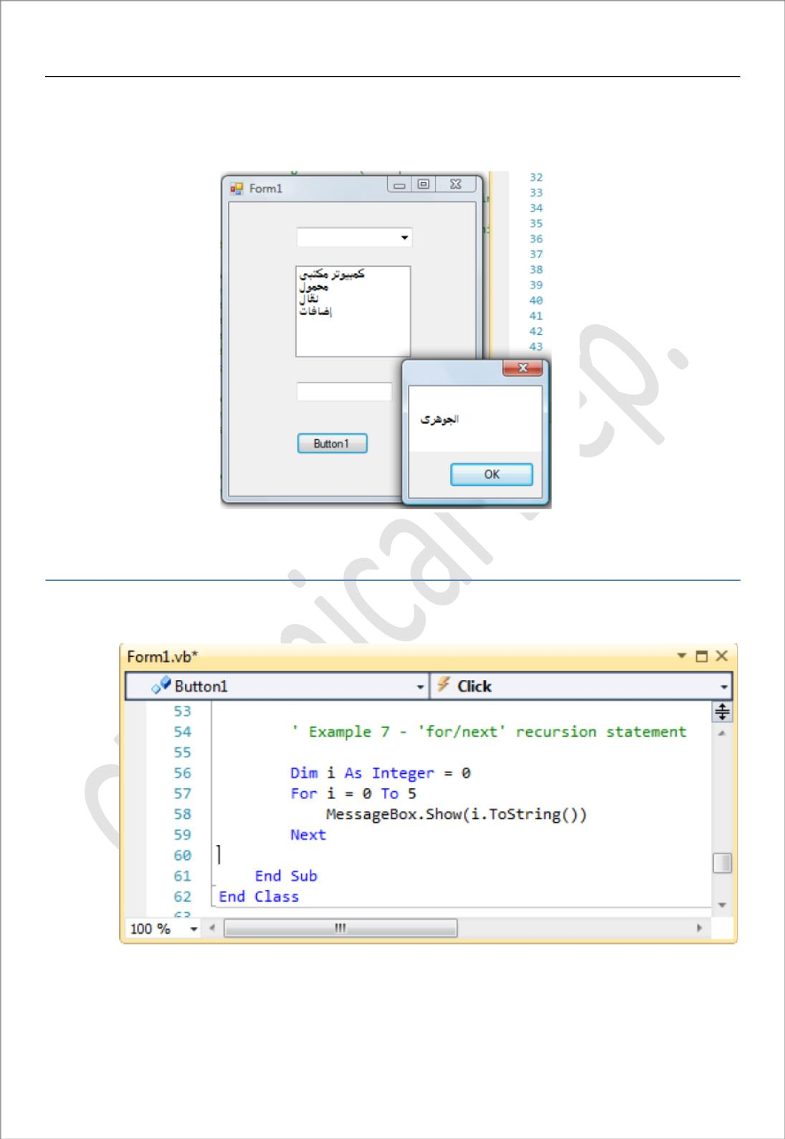
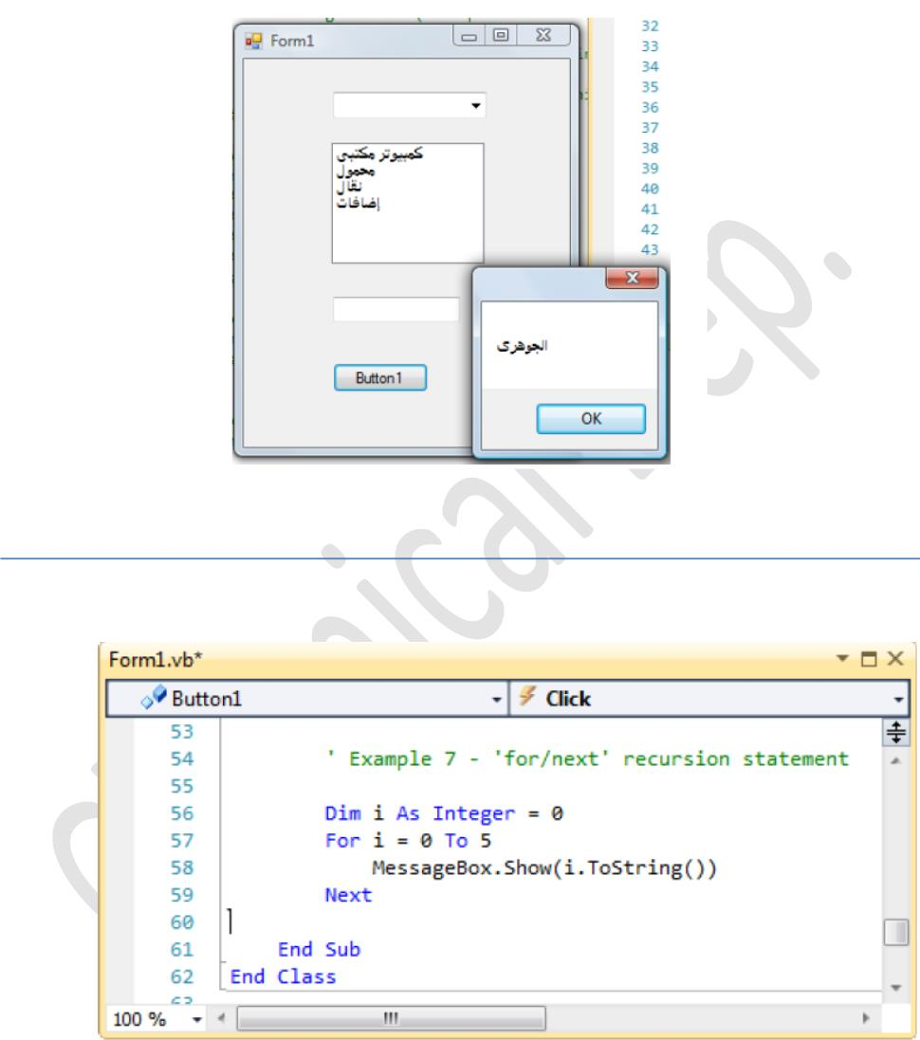
Assistant Lecturer
Visual Basic
university of Diyala /College of Engineering
Omar A. Imran
Department of Chemical
Second Class
2018 – 2019
4 ꢄفرعꢁا متغيرꢁꢀب ةꢁꢀرس رꢃأظ أنه دꢂسن ، مجꢀبرنꢁا debug : بتشغيل ꢀقمن إذا
Trail Version
Trail Version
Trail Version
Trail Version
Trail Version
Trail Version
Trail Version
Trail Version
Trail Version
Trail Version
Trail Version
Trail Version
Trail Version
For …. Next / اريةꢀالتك ꢁالجم
:ىꢁꢀتꢁا كودꢁا لꢊخ ꢆم ꢀꢃشرح ꢅسيت ، ꢀꢉمسب ꢀꢈتحديد ꢅيت ꢇمراꢁا ꢆم محدد عدد كودꢁا ꢆم زءꢂ تكرارꢁ ꢅتستخد
1 ꢆم يبدأ نهꢎب i متغيرꢁا تكويد 69 : و 68 سطر يمةꢉꢁꢀب شحنه و integer . ꢍ i متغيرꢁا ꢋريꢌت ꢅت 67 :سطر
6 ىꢁإ 1 ꢆم ꢅرق رꢃسيظ ꢑمر كل ꢄꢏ و ꢇمرا 6 كودꢁا ꢑدꢀإع ꢅسيت أنه ꢐꢀنꢌم ꢀيمꢏ ، 6 ꢅرق ىꢁإ يصل حتى
.ꢑدꢀꢏꢓا يةꢀꢃن : 6: سطر ةꢁꢀرس ꢄꢏ ꢒترتيꢁꢀب
53

Slide 4
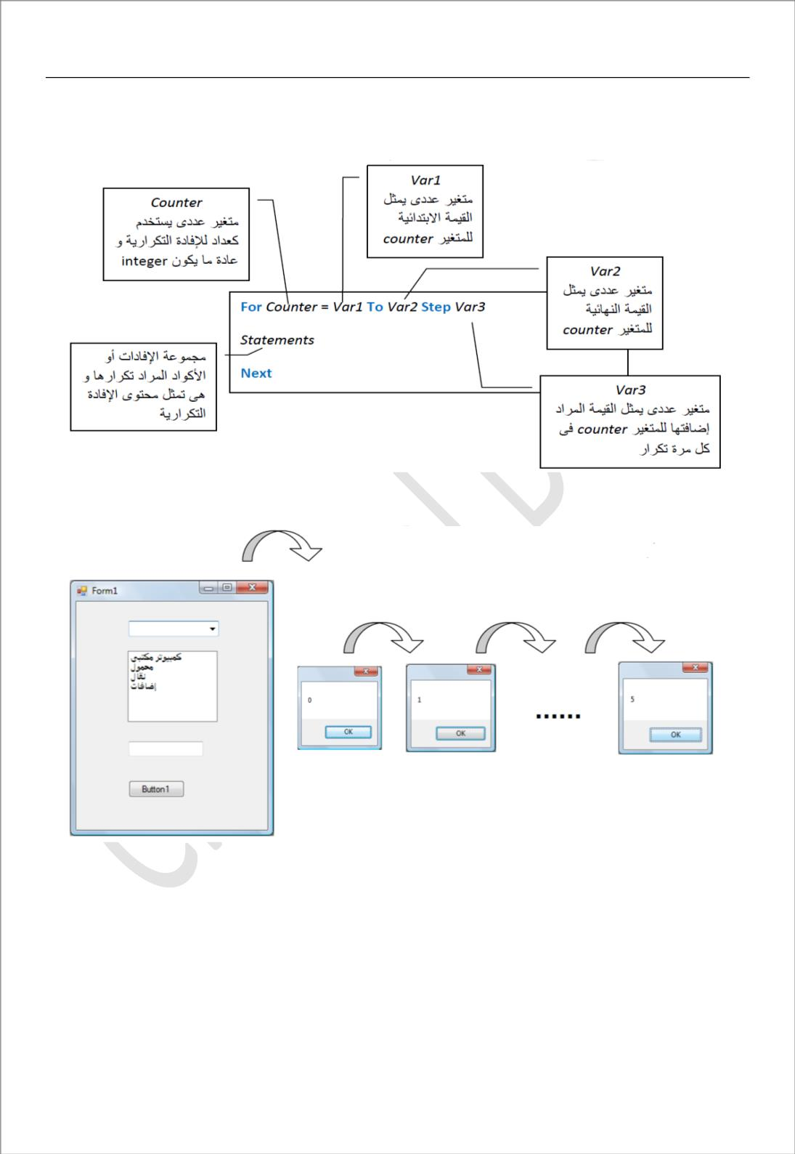
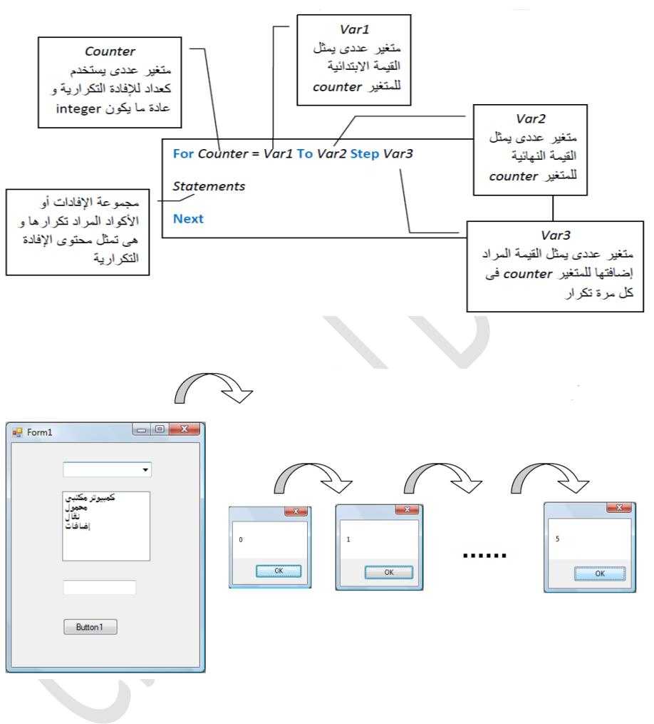
Assistant Lecturer
Visual Basic
university of Diyala /College of Engineering
Omar A. Imran
Department of Chemical
Second Class
2018 – 2019
for/next :كودꢂل ليꢁالت ꢀالشك انظر أكثر لفهم
:جꢄꢁالبرن ꢀꢃتشغ عند
Trail Version
Trail Version
Trail Version
Trail Version
Trail Version
Trail Version
Trail Version
Trail Version
Trail Version
Trail Version
Trail Version
Trail Version
Trail Version
54

Slide 5
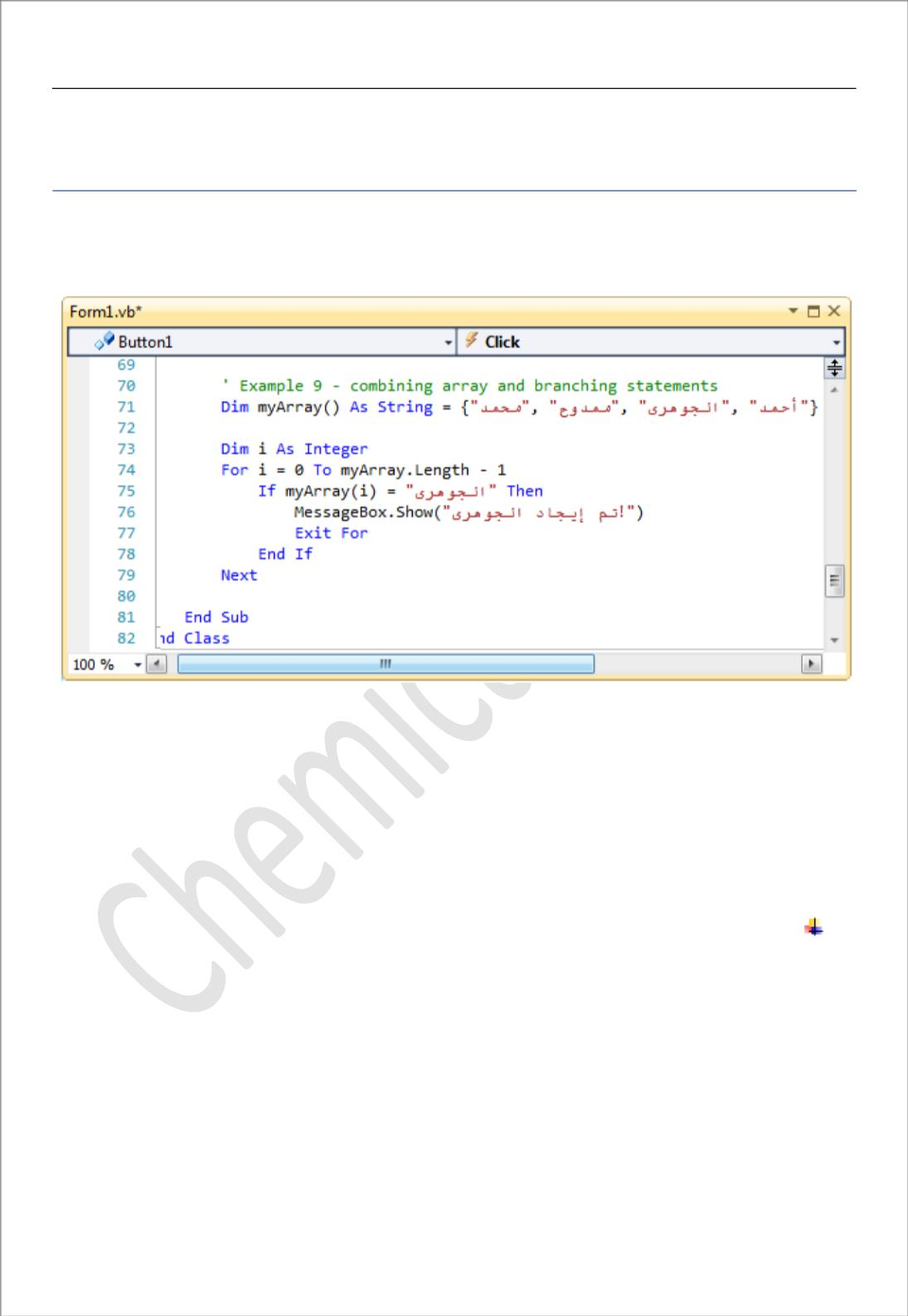
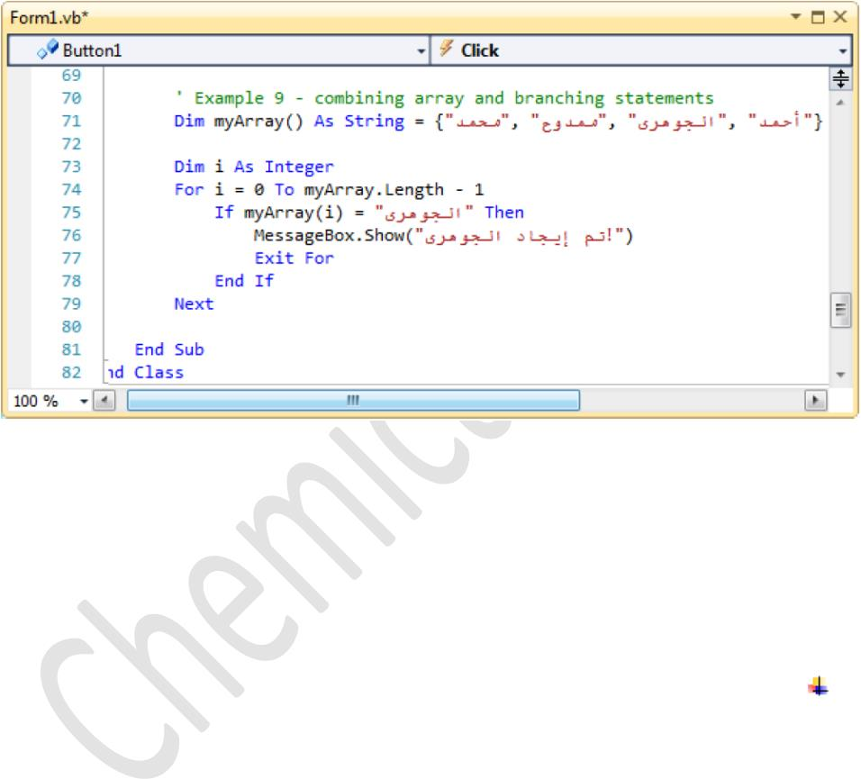
Assistant Lecturer
Visual Basic
university of Diyala /College of Engineering
Omar A. Imran
Department of Chemical
Second Class
2018 – 2019
والشعبية ةꢀارꢁالتك ꢂالجم ينꢃ ꢄꢅيبꢆꢁꢇ
بين ꢇبالجم بدأꢆس و ،معةꢀمج مهاꢁخدꢀسꢁ يمكن ꢅꢀلꢁ تꢄلمجاꢁ بعض يحꢃوꢀل ꢂلجمꢁ بين ركيباتꢀلꢁ بعض
if …then :وfor/next
Trail Version
Trail Version
Trail Version
Trail Version
Trail Version
Trail Version
Trail Version
Trail Version
Trail Version
Trail Version
Trail Version
Trail Version
Trail Version
.لكودꢁ ꢅꢌ ꢋلمذكورꢁ اتꢆبالبيا ꢊꢆꢉش و myArray وىꢀꢉلمꢁ عددꢀم غيرꢀم عريفꢀ ꢈꢀ : 71 لسطرꢁ
integerꢍ i غيرꢀلمꢁ عريفꢀ ꢈꢀ : 73 لسطرꢁ
ꢅꢌ ꢈيꢑلꢁ ددꢐ ꢅꢎ هائيةꢆلꢁ ꢊꢀقيم و 1 ئيةꢁدꢀبꢄꢁ ꢊꢀقيم و for/next ꢋادꢌꢏل دꢁلعدꢁ وꢎ i غيرꢀلمꢁ أصبح 74 : لسطرꢁ
عددꢀم غيرꢀلمꢁ ꢈقي من قيمة ꢒإل رꢁكرꢀ ꢂك ꢅꢌ ꢂꢑꢀꢆسي يثꢉ 1-)myArray.length( وىꢀꢉلمꢁ عددꢀم غيرꢀلمꢁ
.ꢓيꢀرꢀبال وىꢀꢉلمꢁ
ꢅꢀلꢁ ꢈيꢑلꢁ ددꢐ و myArray غيرꢀلمꢁ ꢂخꢁد ꢅꢖعꢕلꢁ ꢈيꢑلꢁ ددꢐ بين ꢔرꢕلꢁ ةꢌلمعر Arrays ꢂꢁ ꢇجꢁر
( 1ꢘاقꢆ )لكودꢁ ꢓسب ةꢌلمعر myArray() ) غيرꢀلمꢁ ꢗꢁأقو بين اꢎددꢉꢆ
تꢖوص ꢁإذ ꢊꢆأ لكودꢁ رشدꢀل if…then ꢋادꢌꢙꢁ من كونꢀي و for/next ꢋادꢌإ وىꢀꢉم ꢅꢎ 76 : و 75 لسطرꢁ
ꢈꢀ "صيةꢆ رسالة ظهرꢀس" رىꢎلجوꢁ "يمةꢑلꢁ ꢒإل ( myArray(i)) وىꢀꢉلمꢁ عددꢀم غيرꢀلمꢁ ꢅꢌ ريةꢁكرꢀلꢁ ꢋادꢌꢙꢁ
".رىꢎلجوꢁ ييارꢀخꢁ
if..next . ꢋادꢌꢙꢁ ꢂꢛخ من ꢍذل و كمالهاꢁ ꢈدꢐ و ريةꢁكرꢀلꢁ ꢋادꢌꢙꢁ من ꢚلخروꢁ يدꢕꢀل 77 Exit for لسطرꢁ
if و for ꢂلجمꢁ هاياتꢆ ꢅꢎ : 79 و 78 لسطرꢁ
55

